Slide 1
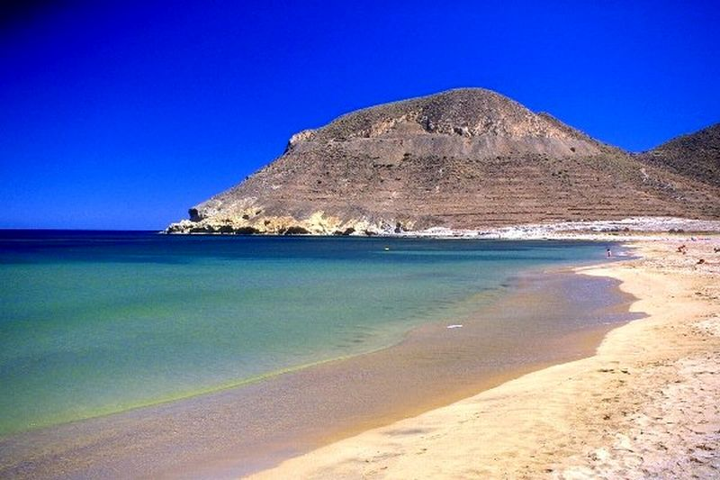
La Invasión

Slide 2
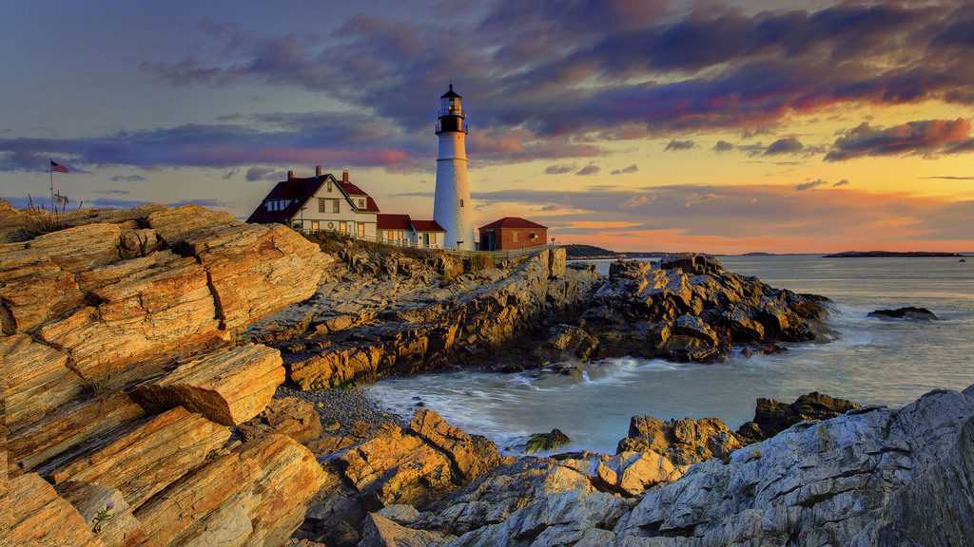
"La vida nos da la oportunidad de conocer
lo bello que existe en esta tierra."
Jorge Marcín

Slide 3
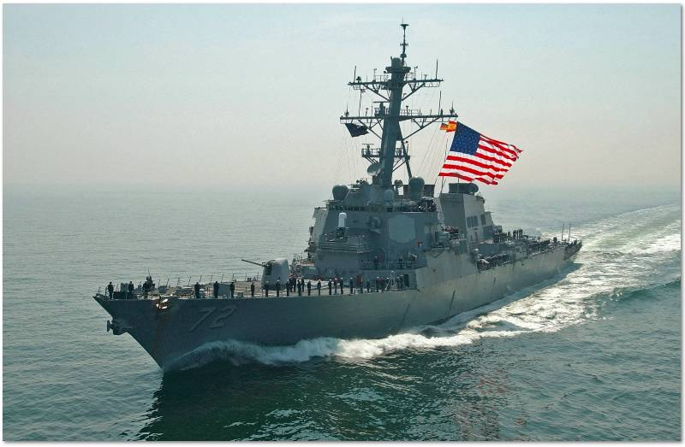
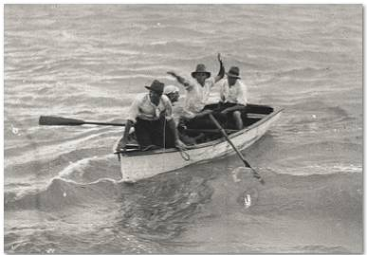
Un Destructor de USA intercepta a 4 Mexicanos
que van rumbo a California....
!!! en un bote de remos !!!

Slide 4
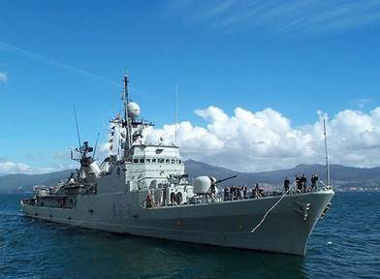
El capitán se asoma a la borda y a gritos les pregunta….
¡¡ Heeey… los del bote !!,
¿ A donde creen que van ?

Slide 5
Uno de los Mexicanos deja abajo su remo,
se levanta y le contesta:
¡ Vamos a invadir a los Estados Unidos,
para recuperar el territorio
que nos robaron en el siglo XIX... !

Slide 6
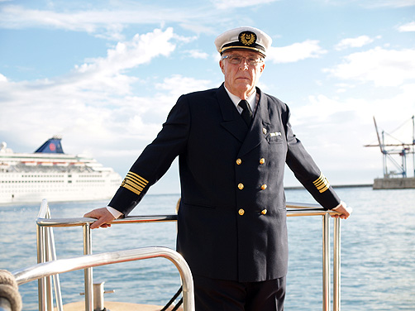
La totalidad de la tripulación del destructor se doblaba de risa.
Cuando el Capitán recobró el aliento
después de la prolongada carcajada,
con toda calma les preguntó:
¿ Solo
ustedes 4 ?.

Slide 7
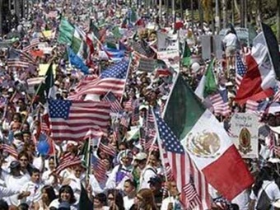
El mismo que habló antes,
se vuelve a poner de pié y le dice:
¡ Noo Gringoooo, ….
nosotros somos los últimos,
los demás.... ya están viviendo allí !

Slide 8


Imágenes :
Internet
Texto :
Recibido por Email
Música:
México lindo y querido
Interprete:
Jorge Negrete y Pedro Infante
Edición:
Eaglenest
02 minutos
27 segundos
23 de marzo de 2015
08:05
Disfruta de un excelente día
emiliomaguilar@hotmail.com

Slide 9







12:00
¿Te ha gustado?
Puedes ver más entrando
Aquí
Además puedes recibir powerpoints en tu correo electrónico suscribiéndote aquí:

